Slide 1
EQUIPO NO: 4
El terremoto en cifras y experiencias, 1985 y 2017.
¿Cómo podemos mejorar nuestro comportamiento durante
y después de un sismo?
Integrantes por disciplina:
Matemáticas: Ing. Gerardo Luna Soto.
Taller de Lectura y Redacción e Iniciación a la Investigación Documental: Lic. Jesús Vázquez Moreno.
Lic. Historia: Lic. Tania Jazmín Luna Dionisio
FECHA DE EJECUCION DEL PROYECTO: NOVIEMBRE 2017
FECHA DE IMPLEMENTACIÓN: OCTUBRE 2019

Slide 2
ÍNDICE
1.- C.A.I.A.C. Conclusiones generales
2.- Evidencias fotográficas de la primera sesión del Proyecto Conexiones
3.- Ordenador gráfico
4.- Organizador gráfico-Preguntas Esenciales
5.- Organizador gráfico-Proceso de Indagación
6.- A.M.E.General
7.- E.I.P. Resumen
8.- E.I.P. Elaboración de Proyecto
10.- Evaluación. Tipos, herramientas y productos de Aprendizaje.
11.- Evaluación. Formatos. Prerrequisitos.
12.- Evaluación. Formatos. Grupo heterogéneo.
13.- Lista. Pasos para Infografía
14.- Lista de pasos para Infografía

Slide 3
1.- C.A.C.I.A.C. Conclusiones generales

Slide 4
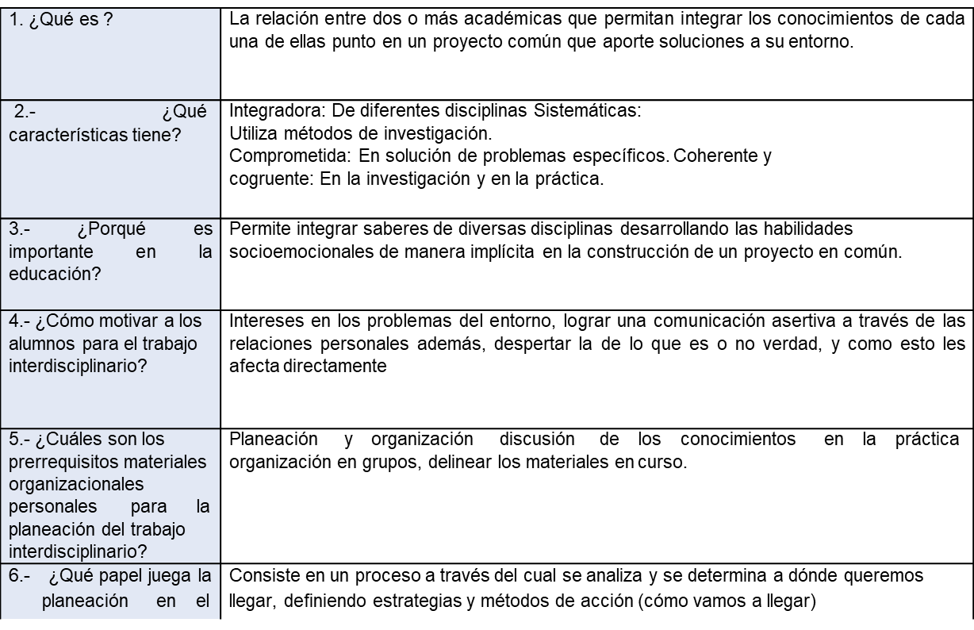
Interdisciplinariedad

Slide 5
Aprendizaje cooperativo

Slide 6
2.- Evidencias fotográficas de la primera sesión del proyecto CONEXIONES

Slide 7
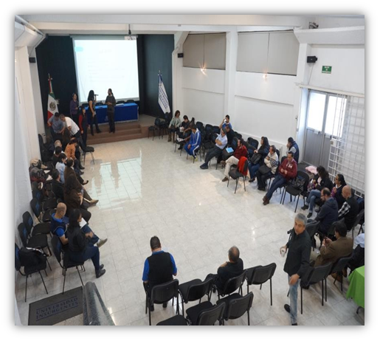
Sesión plenaria

Slide 8
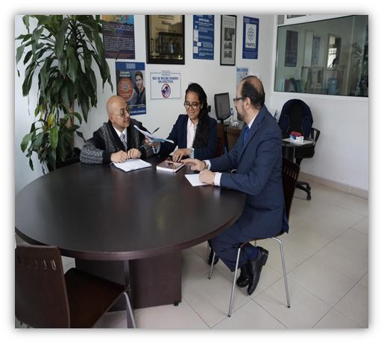
Sesión de triada

Slide 9
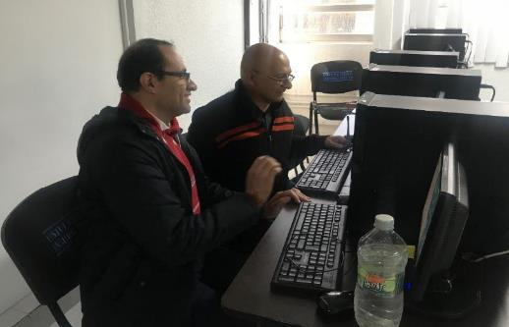
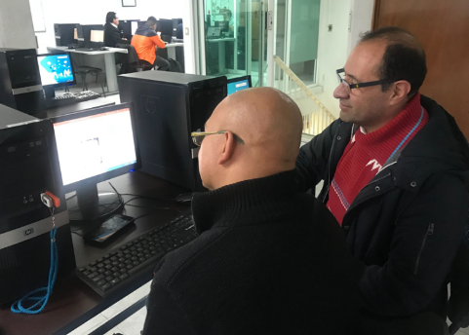

Slide 10
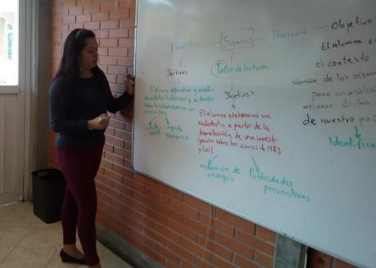
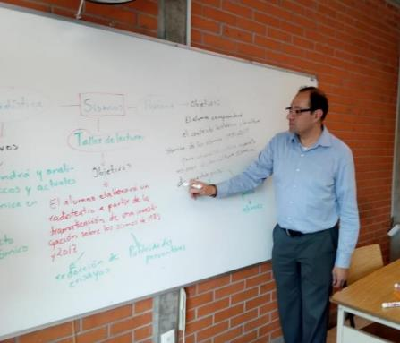

Slide 11
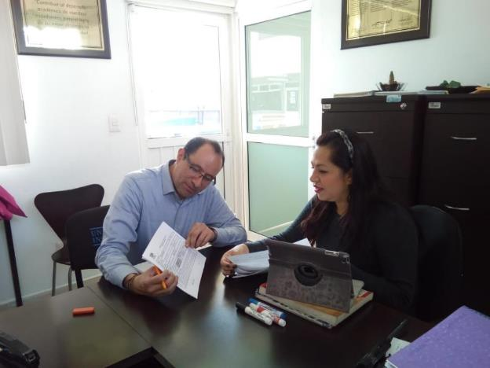

Slide 12
3.- Organizador gráfico

Slide 13
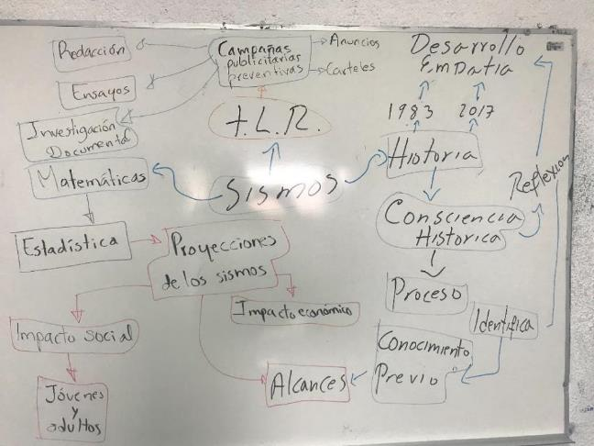

Slide 14
Integración
Solución de problemas reales
Relación teórico-práctica
Relación significativa
Grupos con distintos intereses
Interdisciplinariedad
Proyectos colaborativos
Asertividad
Unión de disciplinas

Slide 15
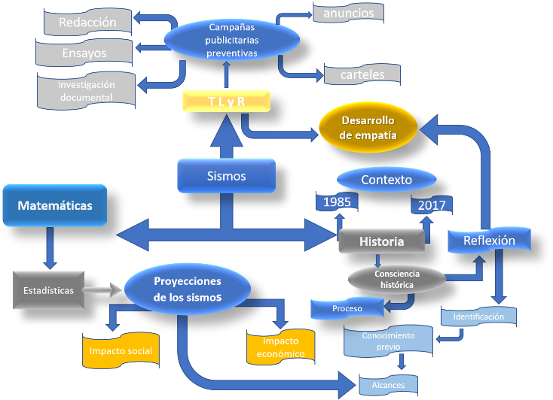

Slide 16
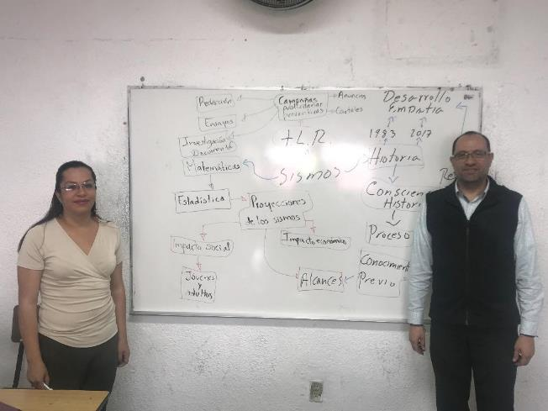

Slide 17
4.- Introducción o justificación del proyecto

Slide 19
5.- Objetivo general del proyecto

Slide 20
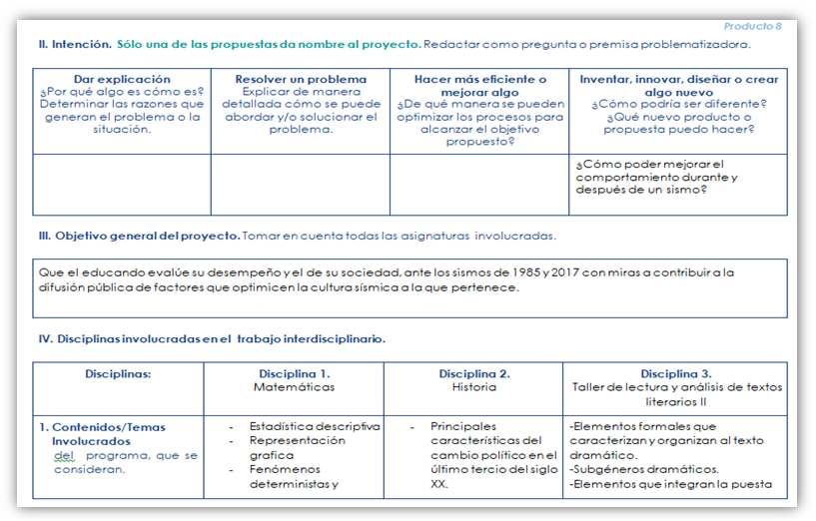
Objetivos Generales

Slide 21
6.- Objetivo a alcanzar por asignatura

Slide 22
Asignaturas | Estadística | Historia
Objetivo: Que el educando evalúe su desempeño y el de su sociedad ante los sismos de 1985 y 2017 con miras a contribuir a la difusión pública de factores que optimicen la cultura sísmica a la que pertenecen | El alumno: Comprenderá el contexto histórico de los sismos 1985 y 2017,realizandoinvestigaciones que servirán para un análisis crítico de la cultura en México. | El alumno conocerá y comprenderá el contexto histórico de los sismos de 1985 y 2017 que servirá para un análisis que ayude a cambiar la cultura sísmica de nuestro país.

Slide 23
Preguntas generadoras

Slide 24
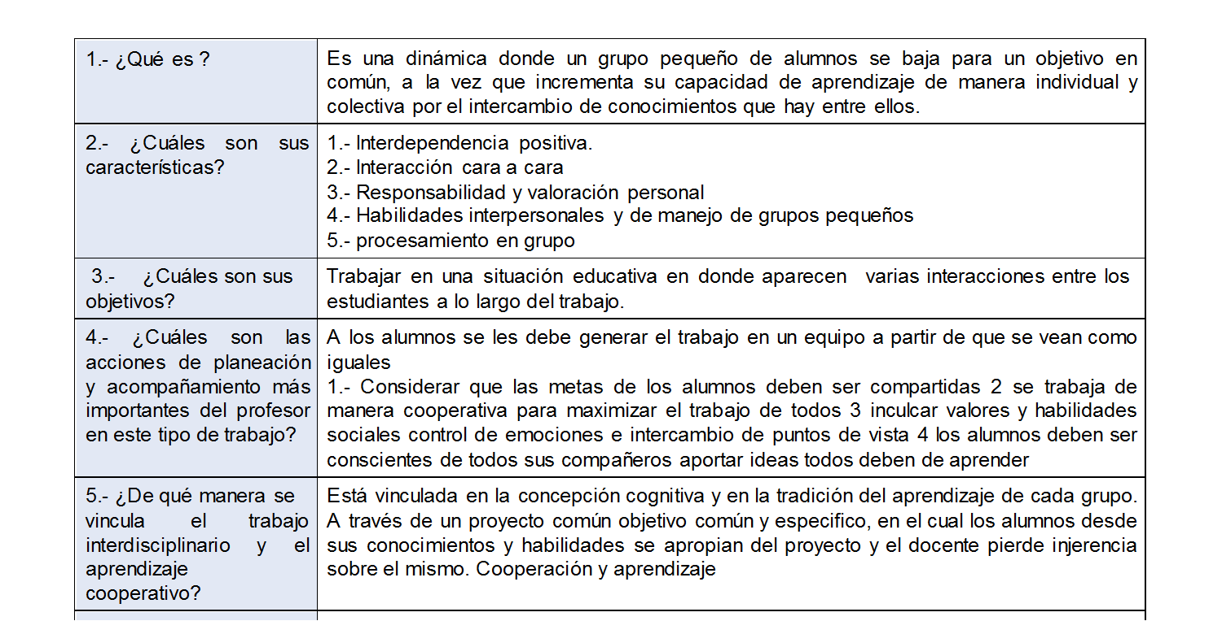

Slide 25
7.- Planeación general
Temas y productos propuestos

Slide 26
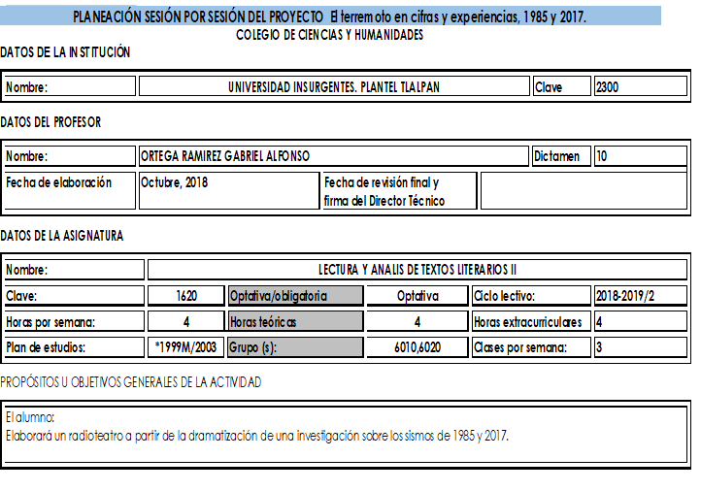

Slide 29
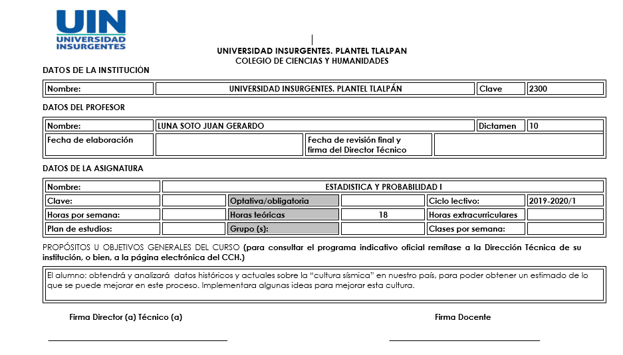

Slide 30
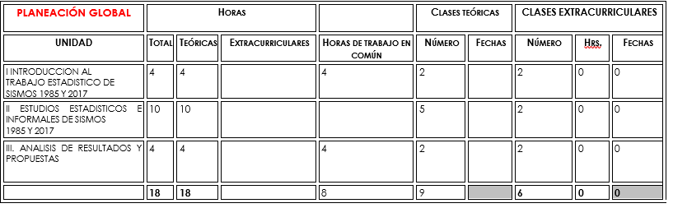

Slide 31
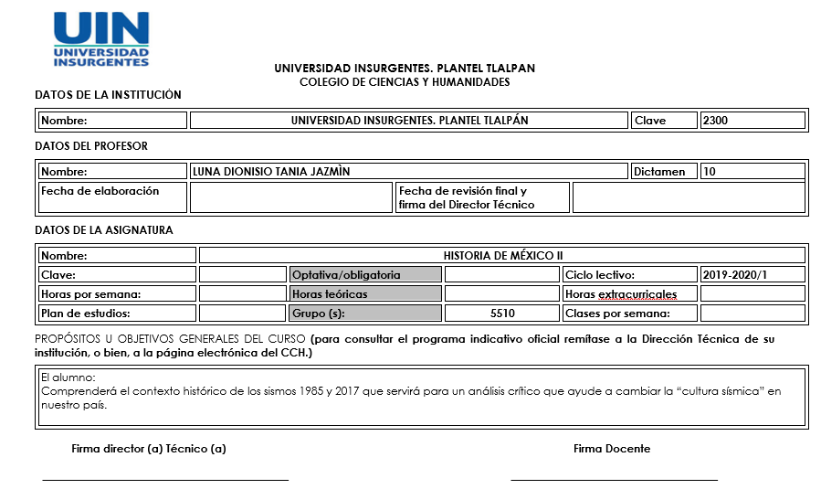

Slide 32
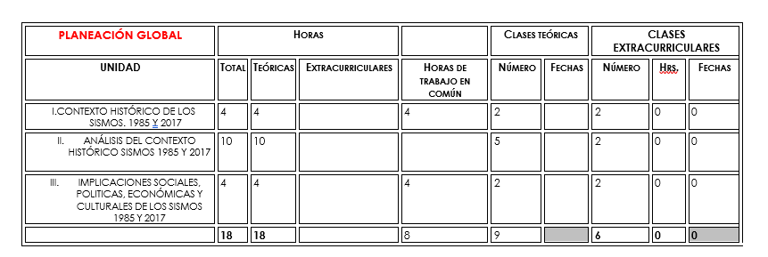

Slide 33
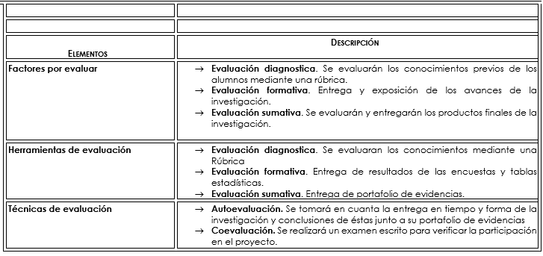

Slide 34
8.- Reflexiones personales

Slide 35
Prof. Gerardo Luna Soto
(Matemáticas)
Las dificultades que se observaron fueron el poder coordinar las tres disciplinas para el desarrollo del proyecto, pero se resolvieron llevando al proyecto a un nivel mas especifico y analizando todos los posibles resultados favorables para las disciplinas y, de esto, poder guiar al proyecto hacia el resultado deseado para poderlo aplicar con los grupos en común y que los alumnos puedan comprender de manera más clara como las materias repercuten en la vida diaria.

Slide 36
Profra. Ariadna Lizeth Barreto Saucedo.
(Historia)
El trabajo del proyecto implicó diversas complicaciones, primero, encontrar tiempos de coincidencia, segundo, dificultades disciplinares para enfocar el trabajo. Por otro lado, las diferencias fueron superadas, encontrando modos de trabajar por separado, donde la comunicación fue esencial. La experiencia trajo enseñanzas y aprendizajes, sobre todo, nuevo conocimiento de planes de estudio, contenidos y temáticas de las tres asignaturas.

Slide 37
Prof. Gabriel Alfonso Ortega Ramírez
(Taller de Lectura y redacción e iniciación a la investigación documental)
El proyecto se complicó por la falta de coincidencia de un mismo grupo con todos los integrantes de la tríada, así como la premura para resolver determinadas situaciones y la disparidad de habilidades entre los integrantes de la triada. Dedicándole un tiempo para ajustar criterios, fue como salvamos las diferencias –aunque ello nos redujo tiempos-. Esperamos que ya en la misma sincronía, el trabajo pueda fluír como debe. De ésta experiencia, he procurado incluir en mis sesiones temas y objetivos de otras materias.

Slide 38
9.- Organizador gráfico
Preguntas esenciales

Slide 39
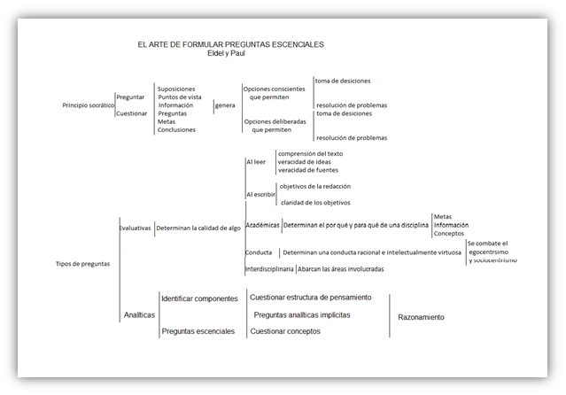

Slide 40
10.- Organizador gráfico
Proceso de indagación

Slide 41
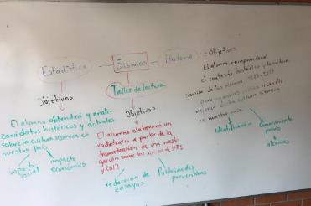
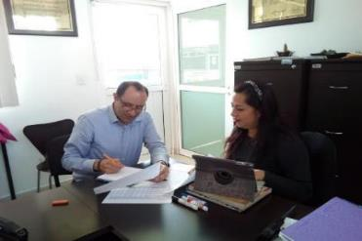
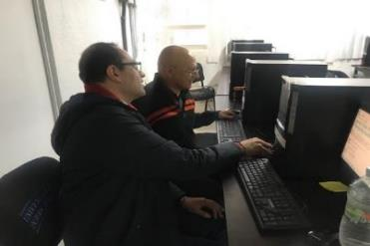

Slide 42
11.- A.M.E. general

Slide 43
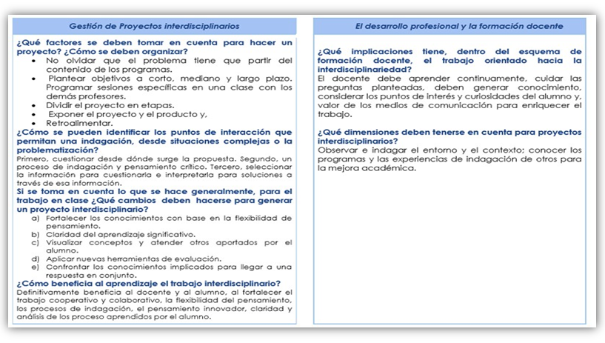

Slide 44
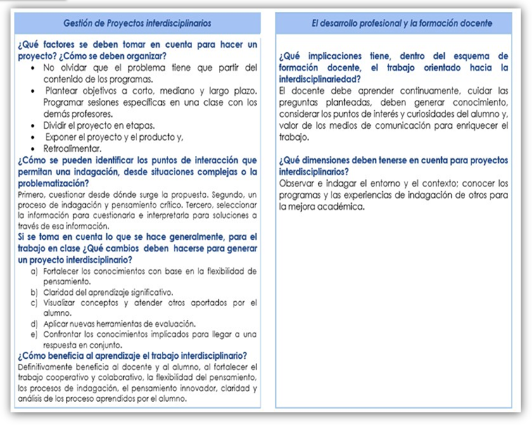

Slide 45
12.- E.I.P. Resumen

Slide 46
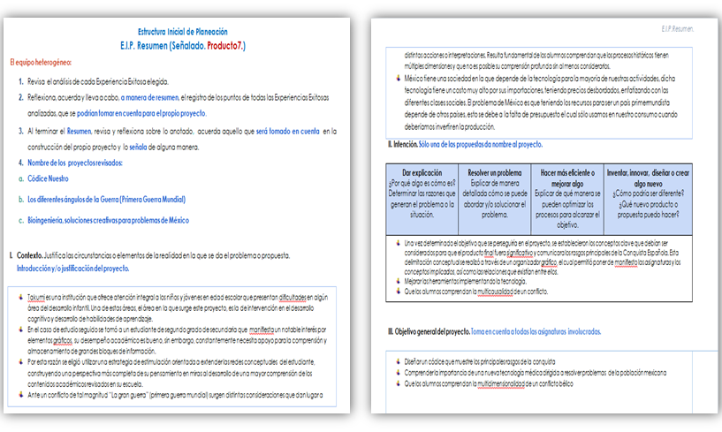

Slide 47
13. Evaluación, formatos y prerrequisitos

Slide 56
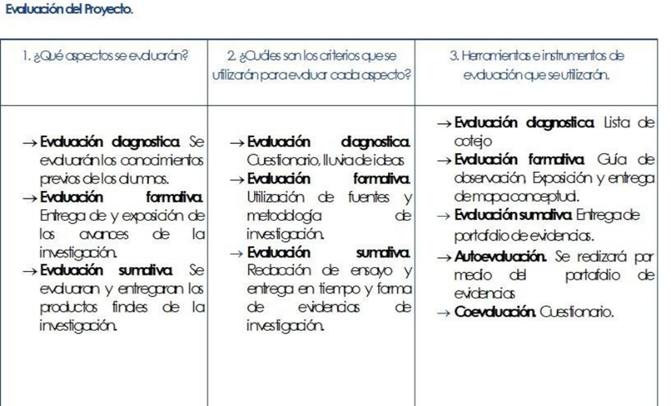

Slide 59
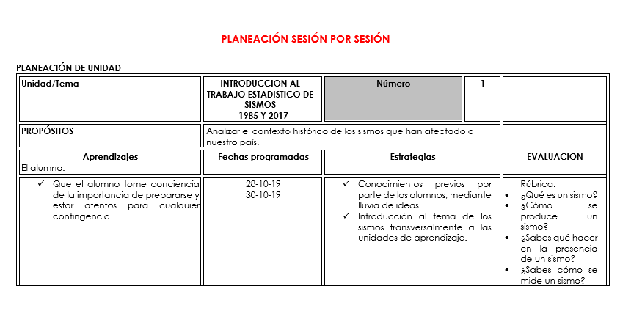

Slide 60
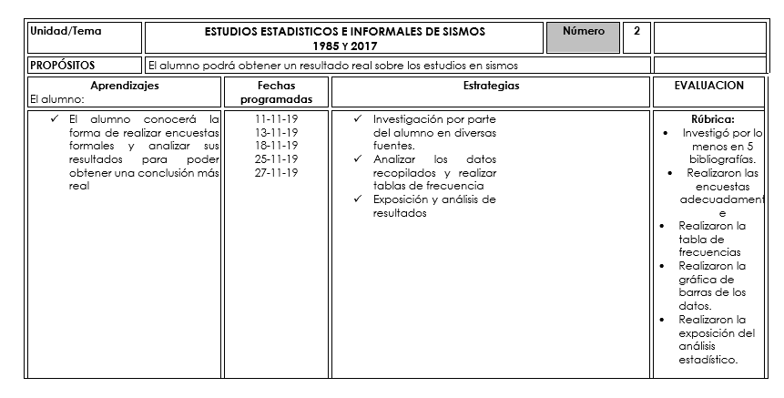

Slide 61
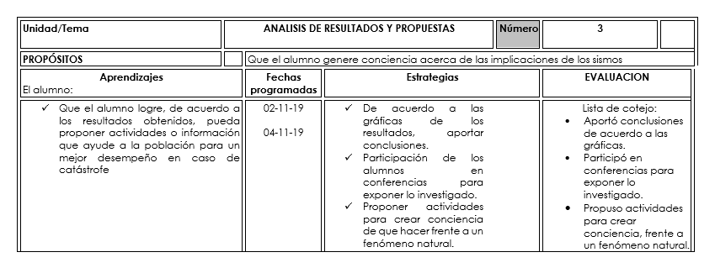

Slide 62
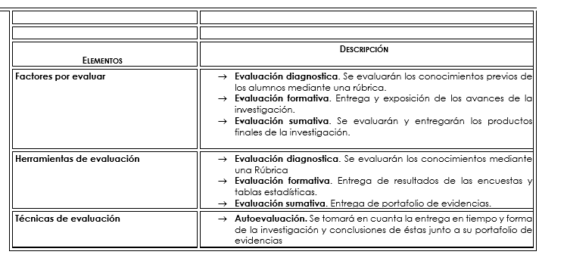

Slide 63
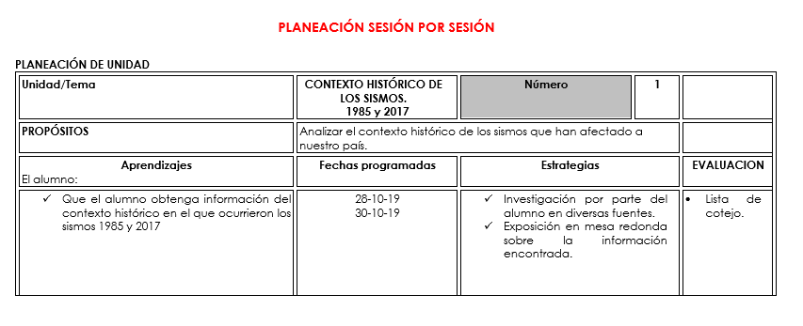

Slide 64
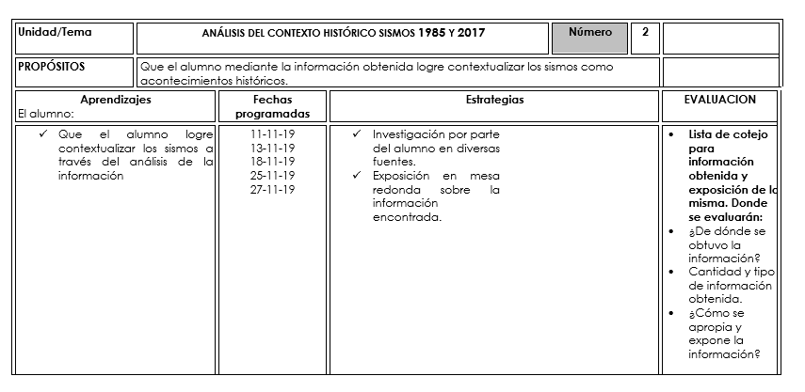

Slide 65
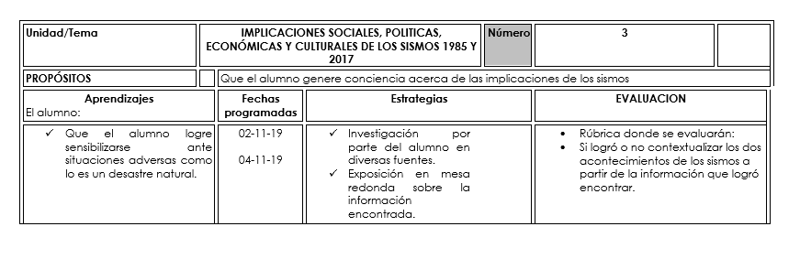

Slide 66
14.. Lista. Pasos para Infografía

Slide 67
1.- Elegir un tema para captar la atención del receptor
2.- Investigar y recolectar toda la información
3.- Sintetizar la información relevante y útil del tema a tratar
4.- Jerarquizar la información por su importancia
5.- Conceptualizar los elementos para que tengan relación unos con otros y facilitar su interpretación
6.- Planificar un buen diseño de diagrama
7.- Seleccionar una buena paleta de colores relacionada con la temática
8.- Elegir tipografías adecuadas
9.- Diseñar usando un buen programa y teniendo en cuenta la legibilidad para su lectura
10.- Mencionar las fuentes utilizadas de la información contenida

Slide 68
